Slide 1
«Использование элементов логоритмики на музыкальных занятиях в ДОУ».

Slide 2

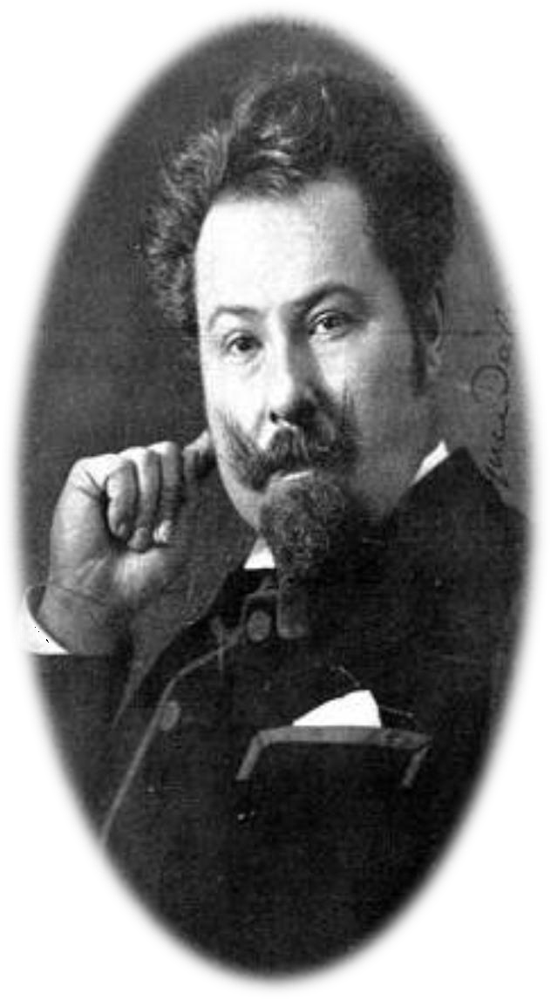
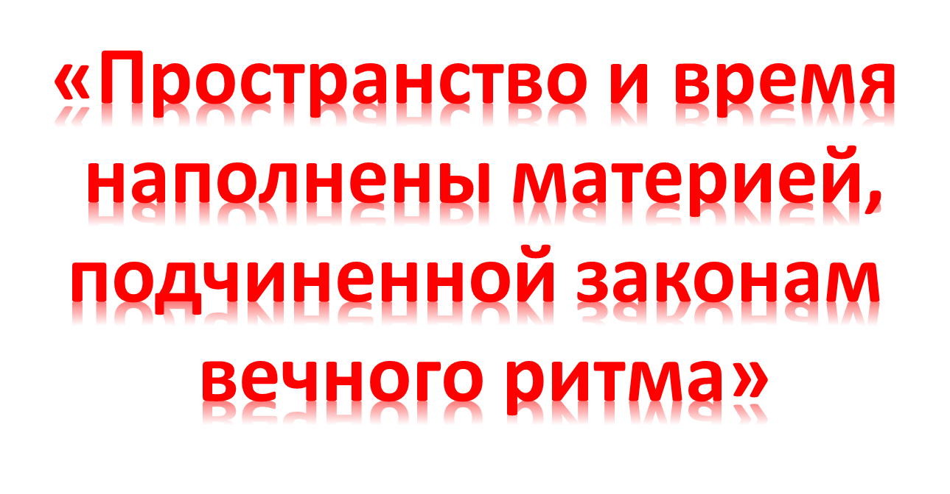


Slide 3
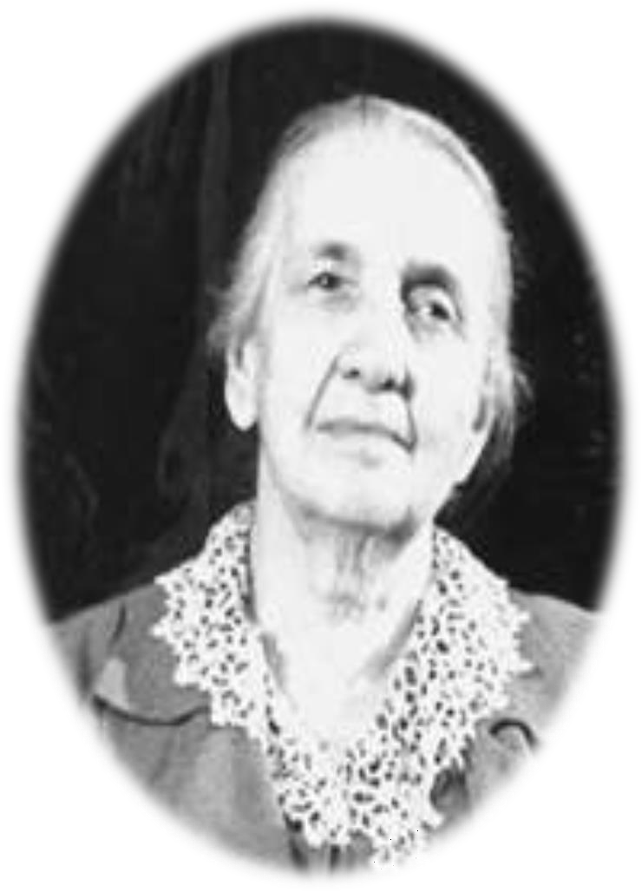

«В двигательные задания
включается речевой материал, над качеством которого
призвана работать ЛОГОРИТМИКА.
Музыка не просто
сопровождает движения, а является его руководящим началом»

Slide 4
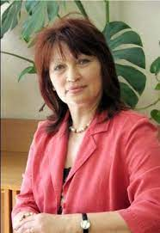
Возможно, самое лучшее, самое радостное,
что есть в жизни - это красивая речь
и свободное движение под музыку.
И ребенка можно этому научить.
Анна Иосифовна Буренина

Slide 5
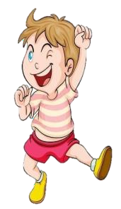

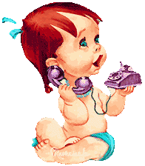



Логопедическая ритмика –
Э т о с и с т е м а м у з ы к а л ь н о - д в и г а т е л ь н ы х,
р е ч е д в и г а т е л ь н ы х , м у з ы к а л ь н о - р е ч е в ы х з а д а н и й и у п р а ж н е н и й , о н а
о с н о в а н а н а и с п о л ь з о в а н и и с в я з и с л о в а , м у з ы к и и д в и ж е н и я

Slide 6
Сохжие задачи музыкального развития и логоритмики:
развитие общей, мелкой и артикуляционной моторики;
формирование правильного дыхания;
развитие способности ориентироваться в пространстве;
выработка четких координированных движений во взаимосвязи с речью;
развитие фонематического слуха;
формирование навыка релаксации;
развитие и коррекция музыкально-ритмических движений
Развитие музыкального, тембрового и ладового слуха;

Slide 7


Внедрение новых педагогических и здоровьесберегающих технологий
в процесс музыкального образования в детском саду – является одной из
основных целей нашей работы

Slide 8
К элементам логоритмики относят:
логопедическая (артикуляционная) гимнастика
пальчиковая гимнастика для развития мелкой моторики.
упражнения под музыку на развитие общей моторики,
вокально-артикуляционные упражнения
фонопедические упражнения для укрепления гортани и привития речевого дыхания;
песни и стихи, сопровождаемые движениями рук.
- музыкально-ритмические игры с музыкальными инструментами, развивающие чувство ритма;
- музыкальные игры, способствующие развитию речи, внимания, умению ориентироваться в пространстве;
упражнения на развитие мимических мышц
коммуникативные игры и танцы
- упражнения на развитие словотворчества, расширение активного словаря детей.

Slide 9


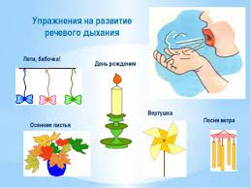
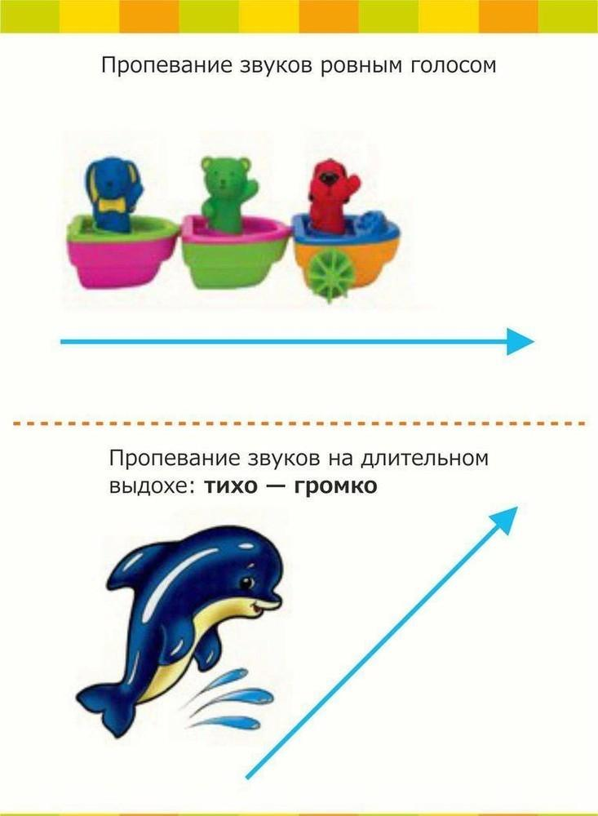

На музыкальных занятиях я использую
разные элементы логоритмики:
Упражнения на развитие дыхания помогают выработать правильное диафрагмальное дыхание, продолжительность выдоха, его силу и постепенность;
Упражнения для развития голоса проводятся под музыку и без неё. Гласные звуки дети поют с изменением высоты голоса. Длительность звучания зависит от продолжительности выдоха;

Slide 10

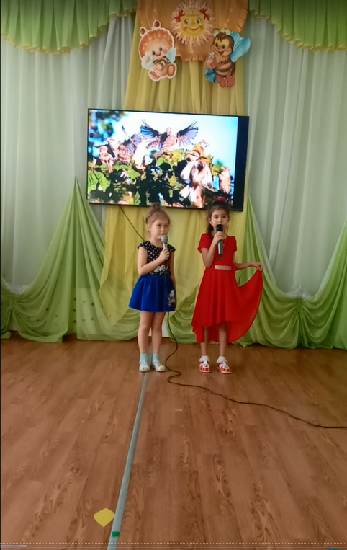
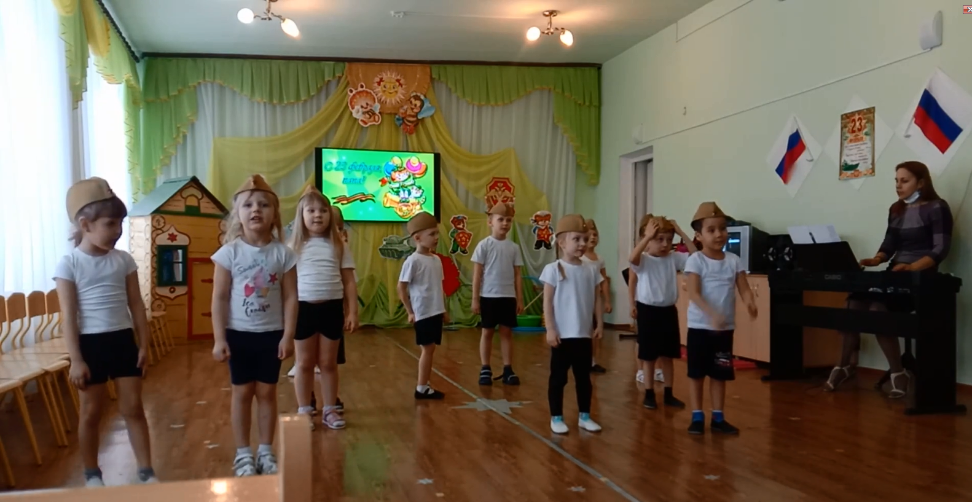
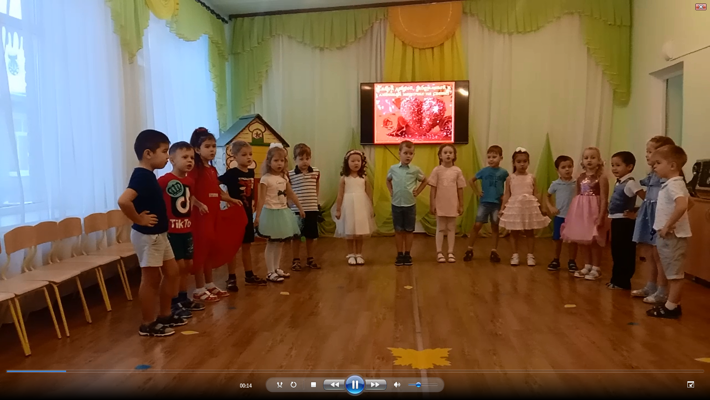
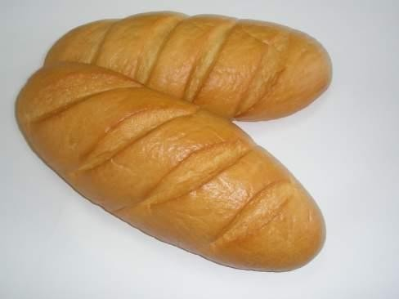
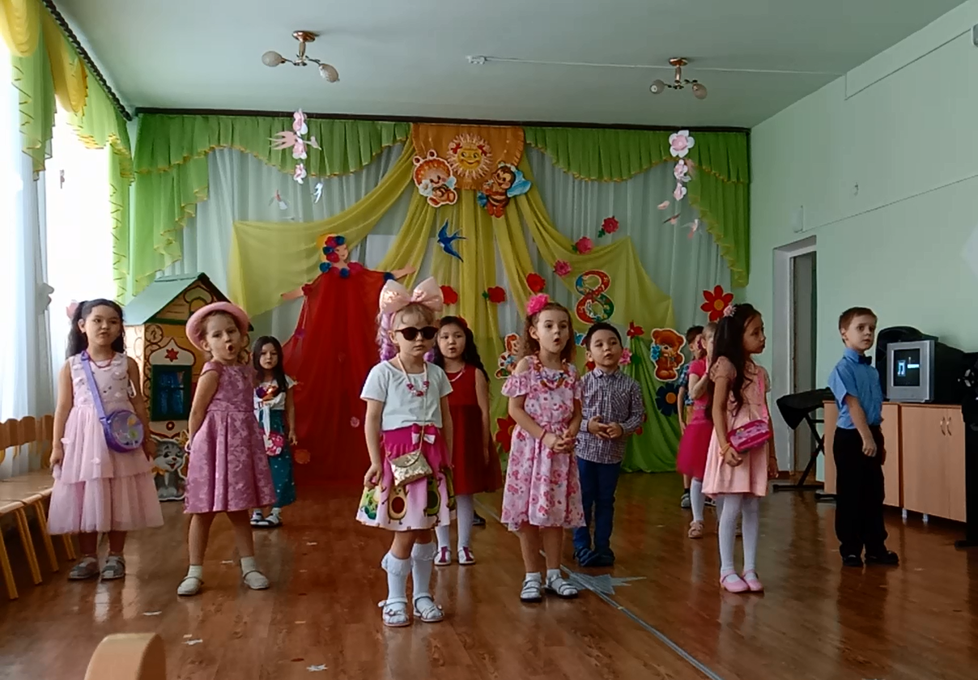
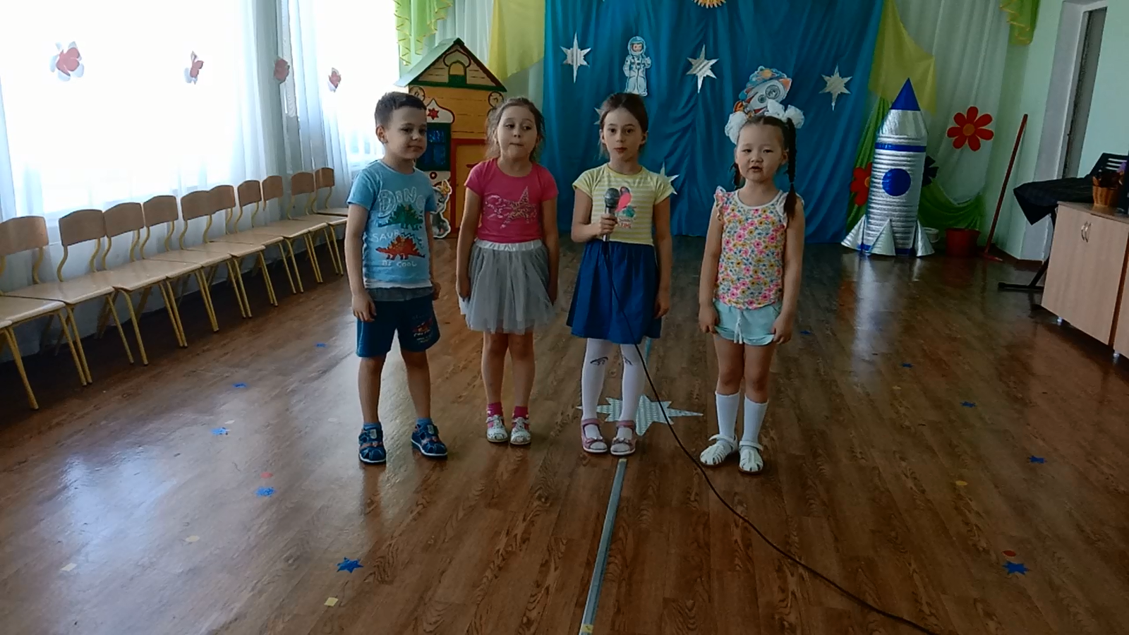
Пение развивает не только музыкальный слух, но и память, мышление и эмоциональную отзывчивость.

Slide 11
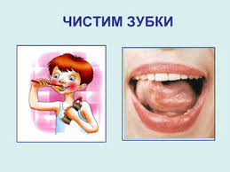
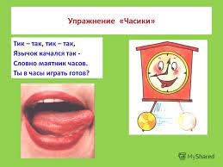
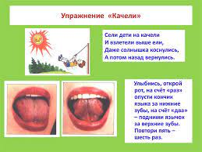

Slide 12
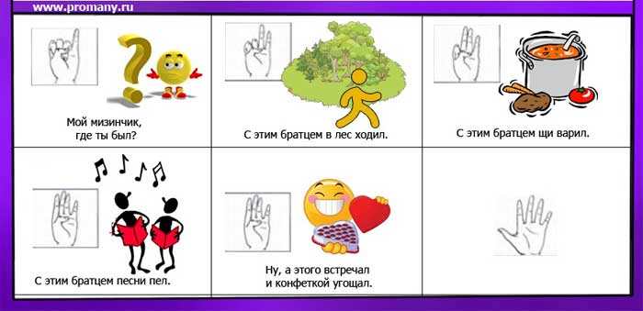
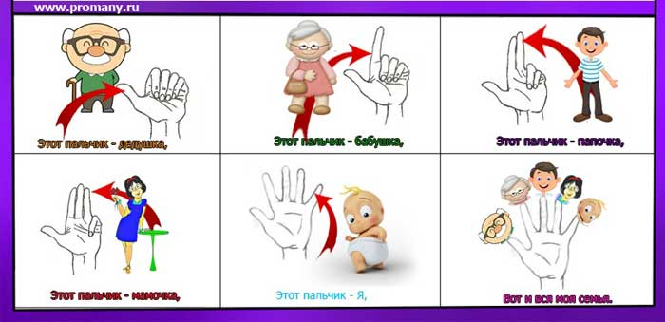

Пальчиковые игры и речевые упражнения с одновременным выполнением действия развивают мелкую моторику, помогают
ритмичному исполнению стихотворного текста;

Slide 13
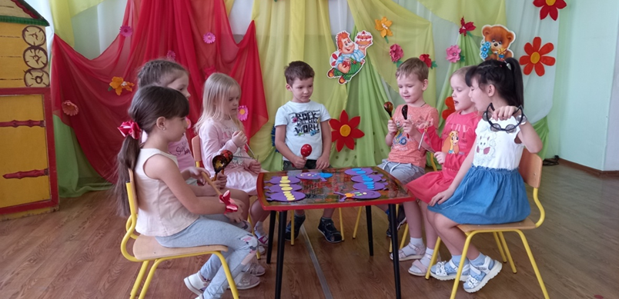
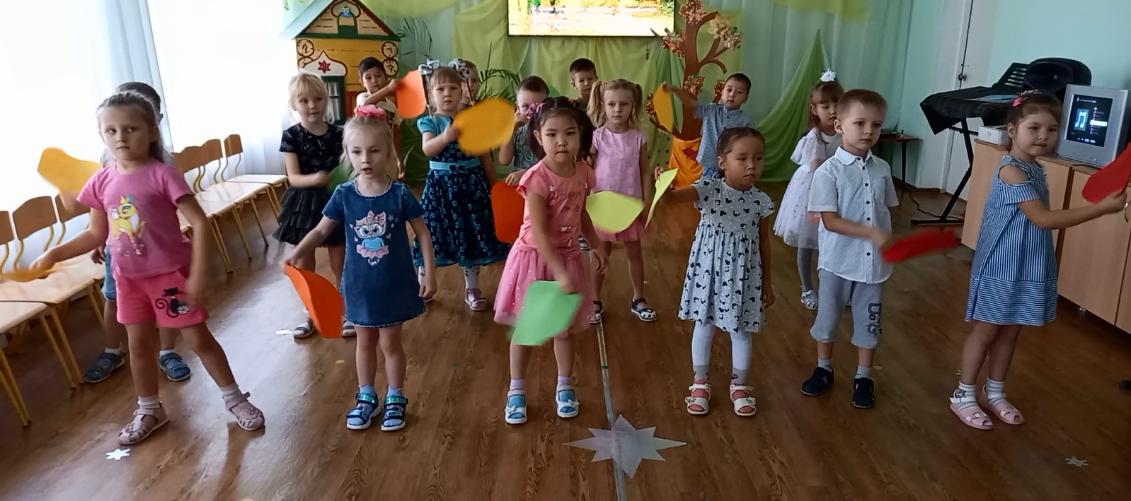
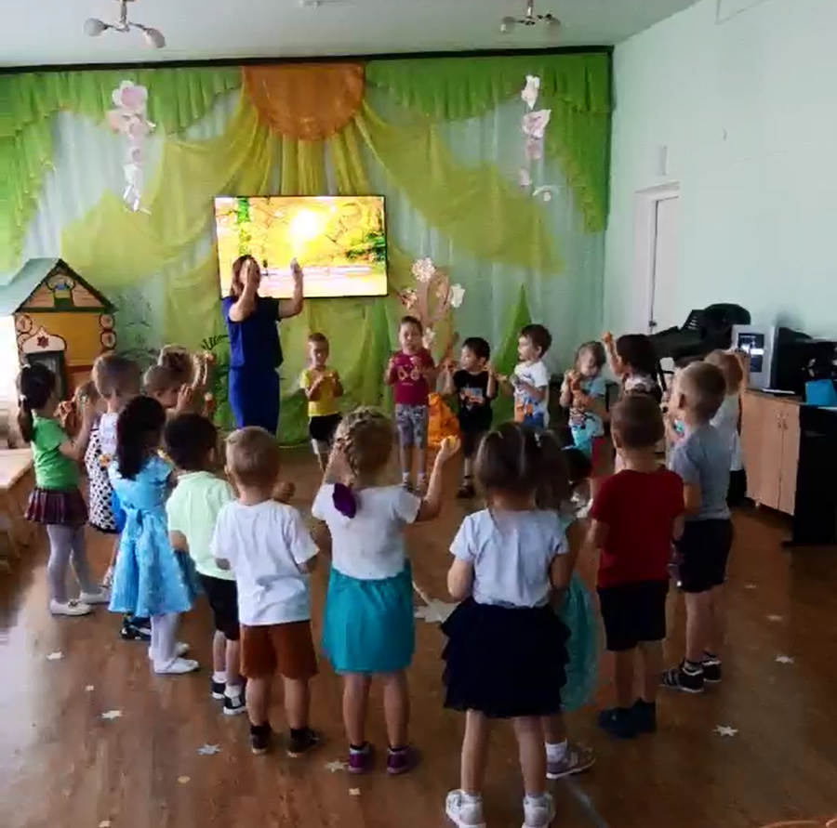

Slide 14

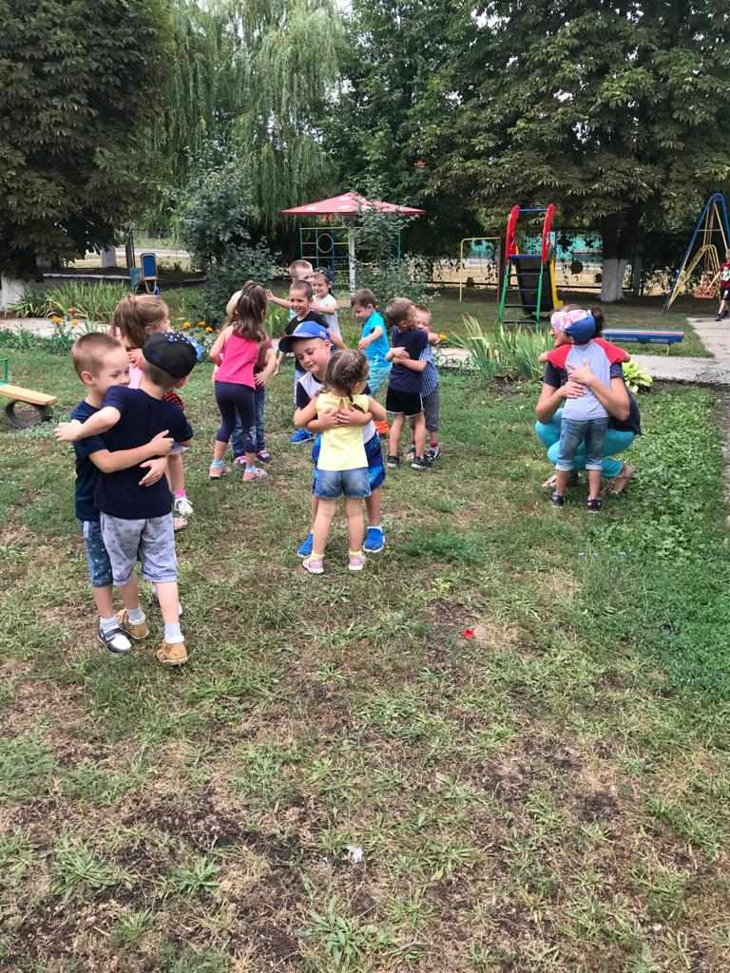
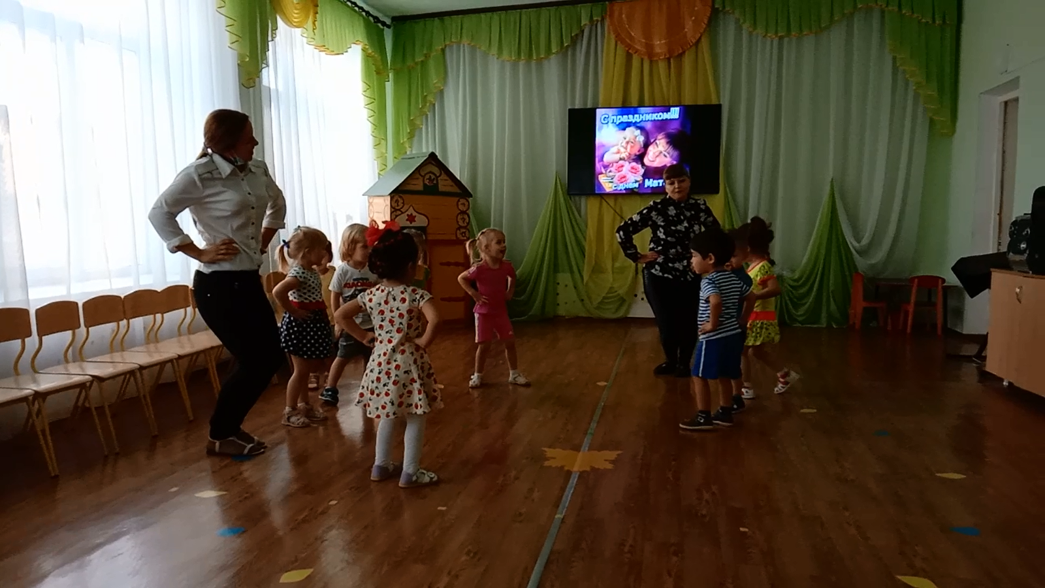


Slide 15
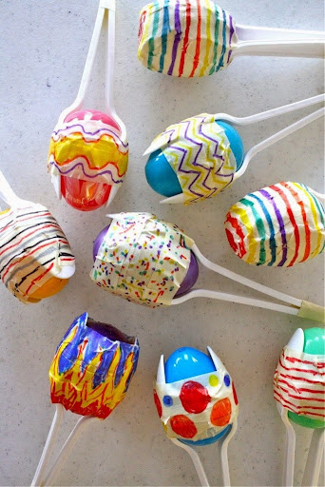
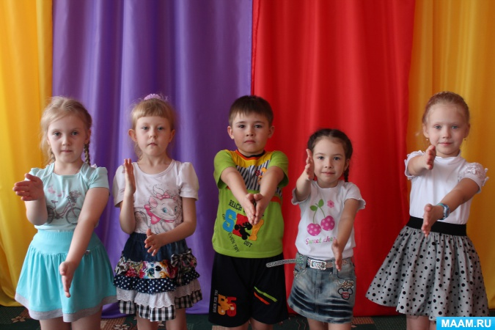
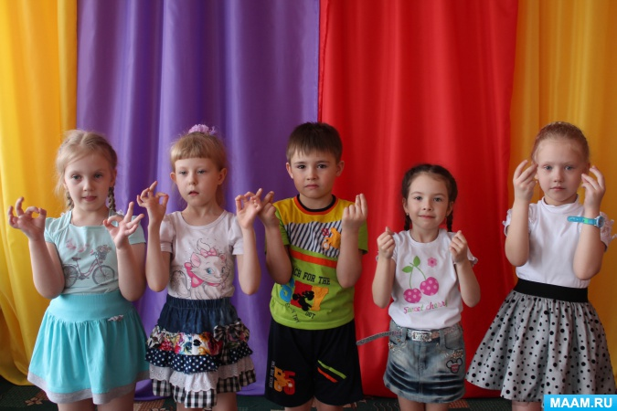
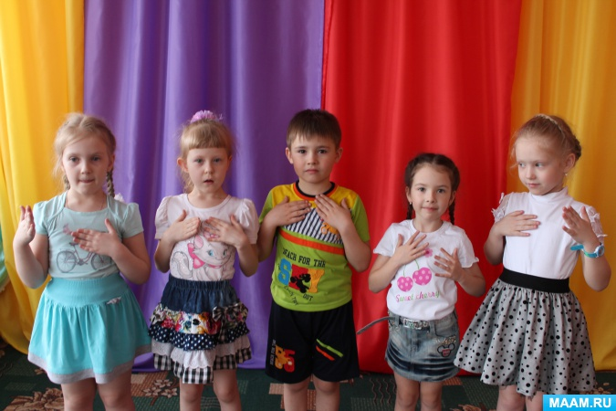
Речевые игры, игры со звуками
Шумовые инструменты, или музыка «рожденная из шума»
«Звучащие жесты»

Slide 16
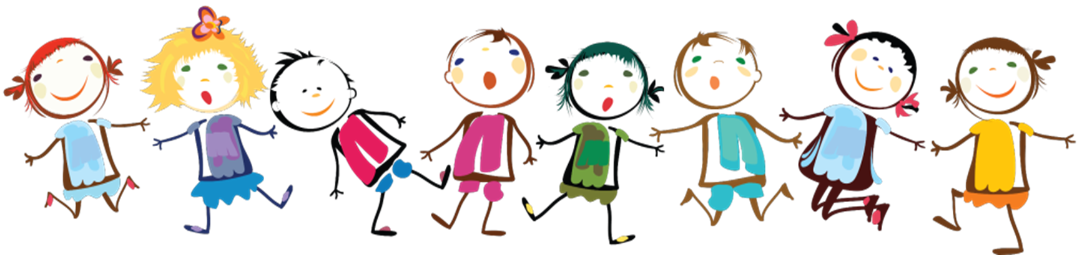
Не все перечисленные элементы включаются в структуру одного музыкального занятия. Их последовательность варьируется в соответствии с характером речевых нарушений и возрастных особенностей детей. Еще один плюс использования элементов логоритмики на музыкальных занятиях – это коллективные выполнения заданий, когда отдельным детям за счет подражания другим удается правильно выполнять ритмическое упражнение. Очень важна логоритмика для детей с так называемым речевым негативизмом, так как занятия создают положительный эмоциональный настрой, помогают ребенку научиться работать в детском коллективе, находить с ним общий язык и активно взаимодействовать. В коррекционной работе с детьми мне помогает использование методики Е.Железновой; программы по ритмопластике А. Бурениной «Ритмическая мозаика»; методических пособий М.Ю.Гоголевой., Н.В.Нищевой, М.Ю.Картушиной и др.

Slide 17
Если систематически вводить логоритмику в процесс воспитания дошкольников, то у них:
нормализуются психические процессы и свойства;
быстрее формируются двигательные навыки;
чище и грамотнее станет речь;
эффективнее будут развиваться музыкальные и творческие способности

Slide 18
Спасибо за внимание

